Slide 1
実習報告
18
エッジセンサにおける
車両状態識別器の
能動学習による更新手法
2020/10/01
木俵稜
京都大学大学院農学研究科

Slide 2

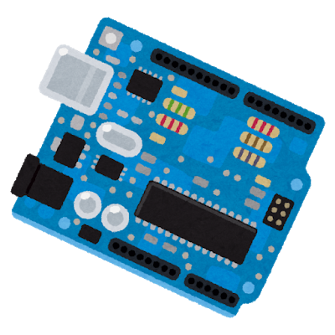
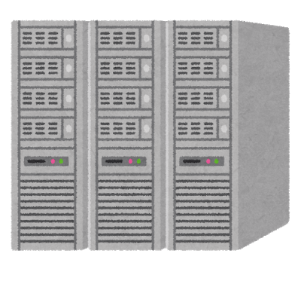


研究背景 -車両状態識別システム-
18
ゴミ収集車による環境センシング（岸野ら, 2019）
・イベントデータ
（ROLL,RUN, DOOR）
・位置データ（GPS）
エッジセンサ
○ROLL
×RUN
×DOOR
サーバ
ジャイロ
加速度
GPS
ゴミ総量データ
・地域ごとのゴミ量推定

Slide 3
研究背景 -識別器の更新-
18
学習モデルの構築・更新
教師あり学習では大量のラベル付きデータが必要
・データ収集・送信コスト
・ラベル付けコスト
実世界のセンシングデータ
データ分布が時間によって変動する
車両の経年劣化・操縦者による違い・路面の状態 etc.
異なる分布のデータも識別できるモデルに更新したい
少量に抑えたい
少量の「よい」データで学習を行い汎用性の高いモデルに更新する
Notes:
２つのコスト
① ラベル付けのコスト
人力や半自動でラベリング
必要データ量に比例
② データ処理のコスト
計算コスト
データ送信コスト
データ量・モデルのパラメータ量に比例

Slide 4



研究背景 -能動学習-
18
Active Learning [Settles, 2009]
大量のラベル付きデータで行う学習と同等程度の効果を少量のデータで得る
データベース
状態推定
一部データを送信
識別器
識別器の更新
ラベル付け

Slide 5
研究背景 -既往研究-
18
能動学習を用いた識別器の更新 [安斎ら, 2020]
Uncertainty Sampling [Lewis et al. 1994]によって追加学習データを選択
$$Uncertainty=|P\left(positive | x\right)−P\left(negative | x\right)|$$
②ラベル付け要求
×ROLL
×RUN
△DOOR
①Uncertaintyの計算
③ラベル付け
追加学習
④モデルの更新

Slide 6
研究背景 -既往研究の問題点-
18
能動学習を用いた識別器の更新 [安斎ら, 2020]
・各イベントが独立に発生
・AUCを損失関数として学習
・閾値はAccuracyが最大となるようなものを選ぶ
正例：8.9%
負例：91.1%
正例：52.7%
負例：47.3%
正例：2.7%
負例：97.3%
Uncertainty Samplingで追加学習を行った結果DOORのみAUCが低下した

Slide 7
目的
18
目標：識別器の最適な更新手法の開発
課題：Uncertainty Sampling によって更新データを
選択した際, DOORのみAUCが低下する
目的：1. 既往研究においてDOORのAUCが低下する原因の調査
2. よりコストパフォーマンスのよいモデル更新手法の検討

Slide 8
研究手法 -使用データ-
18
車両単位でのデータの分割
４月
５月
先行学習データ
検証用データ
①
①
②
②
③
③
④
④
追加データ
テスト用データ
⑤
⑤
Leave-One-Out-Cross-Validationを行う

Slide 9
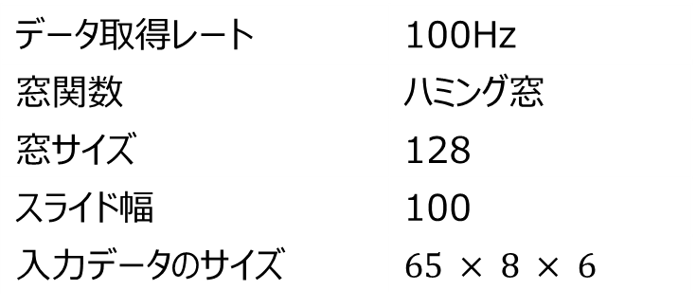
研究手法 -データ処理-
18
データの前処理
振幅
パワー
時間
加速度3軸
角速度3軸
周波数
データ取得レート | 100Hz
窓関数 | ハミング窓
窓サイズ | 128
スライド幅 | 100
入力データのサイズ | $$65 × 8 × 6$$
周波数
窓の数
軸の数

Slide 10
研究手法 -識別器のモデル-
18
マルチタスクCNN
1
5
ROLL
8
64
1
320
128
32
1
8
65
8
1
1
8
8
20
8
5
RUN
5
1
64
6
32
64
320
128
32
1
共通層
1
5
DOOR
Convolution
64
Flatten
Kernel
320
128
32
1
Dense
イベント識別層

Slide 11
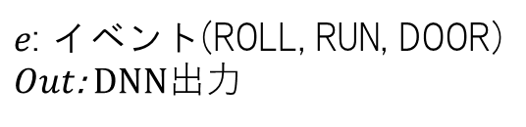
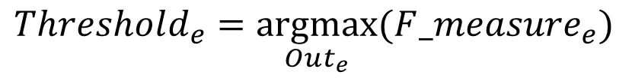
閾値の決定方法
18
Uncertaintyは以下のように定義
$$Uncertainty_{e}=\left|{Out}_{e}−{Threshold}_{e}\right|$$
$e$: イベント(ROLL, RUN, DOOR)
$Out$: DNN出力
既往研究結果に関する仮説
仮説１. 閾値を決める基準が適切ではない
DNN出力の閾値を変更
$$Threshold_{e}=\underset{Out_{e}}{argmax}{(F_measure_{e})}$$
Positive
DNN出力
Negative
：正例
閾値
：負例

Slide 12
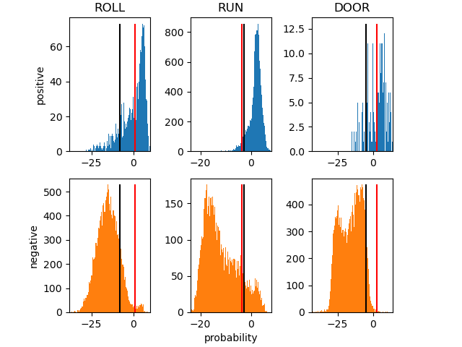
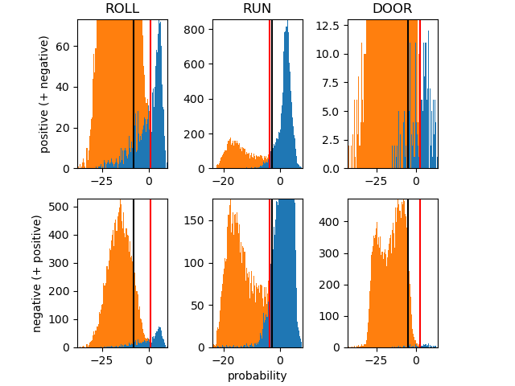
閾値の決定方法 -DOORのデータ分布-
18
F値で閾値を決定した場合のデータ分布
黒：F値による閾値
赤：Accuracyによる閾値
Notes:
Scripts/results/DOOR_results/results_test13/Baseline_copyのprobabilities.testとprobabilities.test.originalの画像です。
train.py –outdir =results_test13/Baseline としてtrain()を削除することでevaluate()とplot()を実行し描画しています。Evaluate()内でaccuracyによる閾値を求めてscore.scvに書き込み, plot()の中をいじって閾値2本や同じaxに２種類のヒストグラムを描画しています。

Slide 13
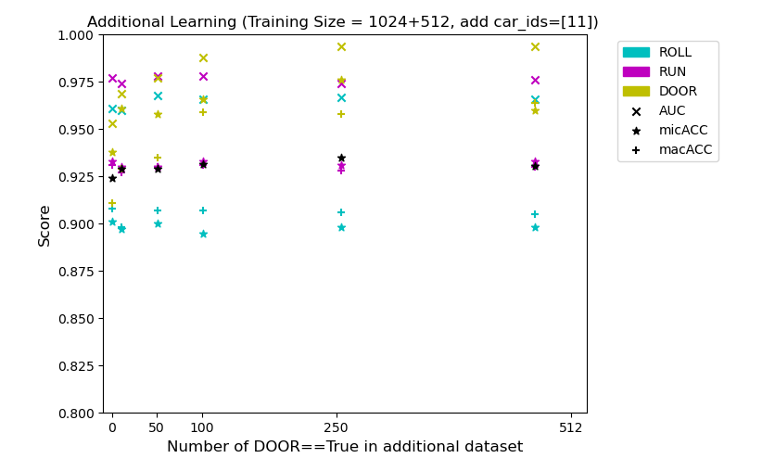
予備実験 –DOORの正例とスコア-
18
仮説２. 追加データ内のDOOR正例の数が少ないとスコアが上がらない
横軸：追加データ内のDOOR正例の数
縦軸：各評価指標の値
追加データ内のDOOR正例の数が増加するとDOORのスコアも上昇
Notes:
scripts/results/flow/scriptsのtrain_al.pyを実行することで得たデータからグラフを書いています。
scripts/results/flow/1024Base200epのbest_model.pthを学習初期の重みとしています。

Slide 14
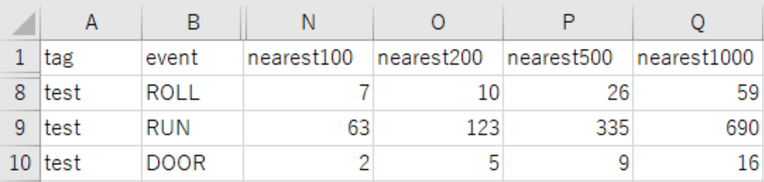
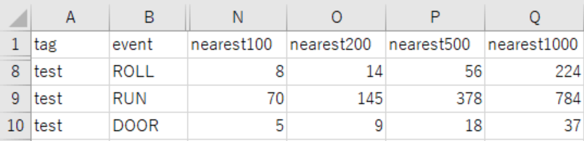
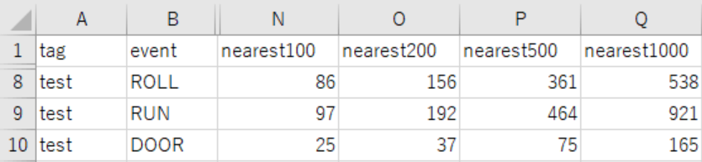
サンプリング手法 –各戦略と正例数-
18
手法名 | 追加データの選択方法
Uncertainty Sampling | Uncertaintyが小さいものから選択
Positive Uncertainty Sampling | 先行学習モデルの予測がPositiveのもののうち, Uncertaintyが小さいものから選択
Positive Random Sampling | 先行学習モデルの予測がPositiveのものから ランダムに選択
Uncertainty Sampling
Positive Uncertainty Sampling
2%
5%
Positive Random Sampling
20%
Notes:
train.py 内で各イベントの正例数を計算しています。scripts/DOOR正例数について.txtに少し詳しく書いています。

Slide 15
本実験 -学習の条件-
18
 | 先行学習 | 追加学習
学習データ数 | 1024(256/台) | 1024 + 64 or 128(先行+ 追加)
バッチサイズ | 512 | 512
Epoch数 | 150 | 50
学習初期の重み | 初期化 | 先行学習後の重み
Early stop | 検証用データのAccuracyが最も高いもの
損失関数 | -ln(AUC)
Notes:
学習データ数を絞った理由について述べる

Slide 16
本実験 -モデルについて-
18
モデル名 | 備考
Baseline | 先行学習モデル
Test Car Only | テスト対象の車両のみで学習したモデル
手法名 | 追加データの選択方法
Random Sampling | ランダムに選択
Positive Random Sampling | 先行学習モデルの予測がPositiveのものから ランダムに選択
Uncertainty Sampling | Uncertaintyが小さいものから選択
Positive Uncertainty Sampling | 先行学習モデルの予測がPositiveのもののうち, Uncertaintyが小さいものから選択

Slide 17
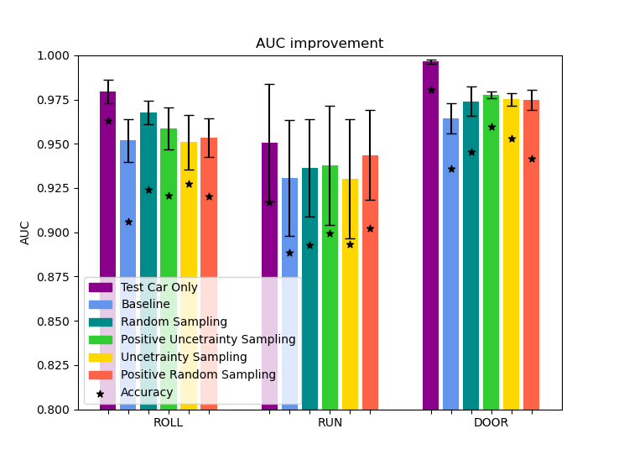
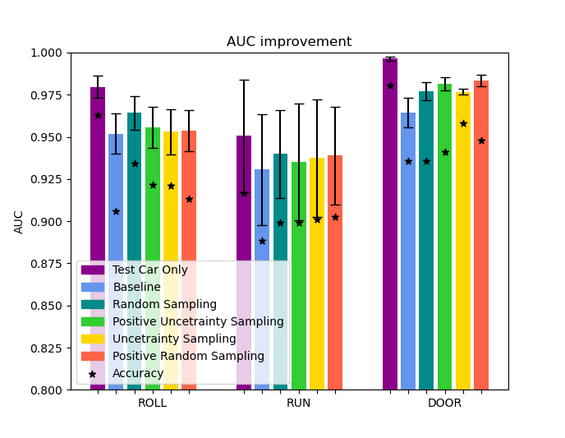
本実験 –追加学習戦略とAUCの変化-
18
追加データ数：64
追加データ数：128
Uncertaintyが低いものや予測がPositiveのものを
学習させるとスコアが向上する傾向
Notes:
Scripts/results/DOOR_resultsにすべてのデータをいれています。この中のscripts.results.DOOR_resultsについて.txtで各モデルごとに実行したことを書いています。

Slide 18
結言・今後の展望
18
目的：１.既往研究においてDOORのAUCが低下する原因の調査
2. よりコストパフォーマンスのよいモデル更新手法の検討
・既往研究の傾向とは異なり、Uncertainty Samplingでも追加学習の効果がみられた。
既往研究結果の原因については明らかにはならず、さらなる調査が必要
・Uncertaintyを用いたもののほかに先行学習モデルがPositiveと判定したデータから
追加学習データを選択する手法を提案し、スコアが向上する傾向を確認した
今後について
・元々の先行学習の結果がよいためどの戦略が最適かが明らかではなくさらなる検討が必要
・本手法は今回のデータに限らずクラスの割合に偏りがあるような他のデータに対しても有効で
あるとみられ, 検証を行う必要がある。

Slide 19
実習の感想
・テーマについて
あまり触れたことがない波形データの扱い
実世界データを扱う難しさを再認識
修士の研究でもむやみにラベル付けを行う前に今回学んだ手法を活用して労力を減らしたい
・指導について
フラットに議論ができる雰囲気
今後の大学での研究を見据えて参考知識をご教示いただいた
・貴社について
設備が豊か サーバー, 図書館, 個人ブース以外のスペース, etc.
民間企業らしくない自由度の高い研究
大学の教授が大勢いるような第一印象
・リモート実習について
想定よりきちんと取り組めた
議論をする際はオフラインがよい（ホワイトボードが欲しい）

Slide 20
研究背景
27
IoT技術の発展
エッジセンサでデータ処理が行えるように

Slide 21


研究手法 -評価方法-
27
閾値の決定方法と評価指標
TPR
 |  | Ground Truth
 |  | Positive | Negative
出力 | Positive | True-Positive (TP) | False-Positive (FP)
 | Negative | False-Negative (FN) | True-Negative (TN)
AUC
$$TPR=\frac{TP}{TP+FN}$$
$$FPR=\frac{FP}{TN+FP}$$
FPR
Positive
DNN出力
Negative
閾値 = argmax(F値)

Slide 22
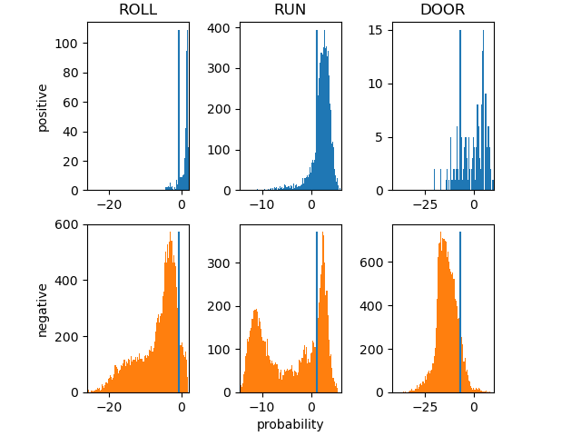
結果・考察 –DOORの正例とスコア-
27
Uncertaintyが小さいものを選択すると正例の割合が小さい可能性

Slide 23
研究背景 -既往研究の問題点-
27
能動学習を用いた識別器の更新 [安斎ら, 2020]
Uncertainty Sampling [Lewis et al. 1994]によって追加学習データを選択
一部のデータに対しては更新モデルのスコア向上が見られなかった
②ラベル付け要求
×ROLL
×RUN
△DOOR
①Uncertaintyの計算
③ラベル付け
追加学習
④モデルの更新

Slide 24
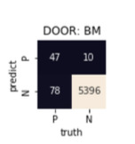
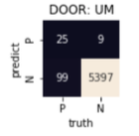
予備実験 -既往研究のデータ分布-
20
推定される既往研究の先行学習後のDOORのデータ分布
Negative
先行学習
追加学習後
Positive
負例
正例
DNN出力
[安斎ら, 2020]
argmax(accuracy)
・既に正しく判別できている例(TP, TN)を再び学習したため追加学習の効果が現れにくい
・Accuracyが高くなるように閾値を設定するため学習の結果がAUCに反映されづらい

Slide 25
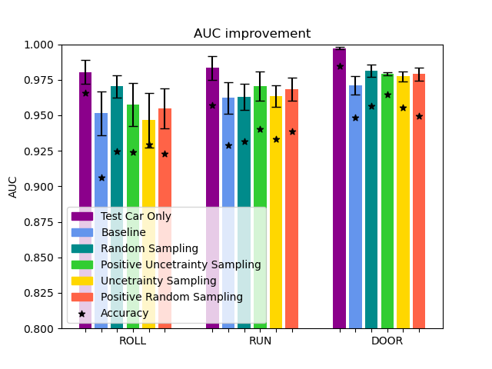
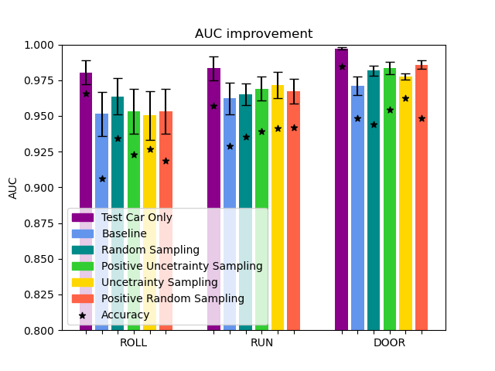
本実験 –追加学習後のAUC-
27
car_id=5を除いた4台の結果
追加データ数：64
追加データ数：128
Notes:
Car_id5でテストを行うとROLLのAUCが0.800あたりまで下がるのではじいたグラフです。

Slide 26
研究手法 -識別器のモデル-
27
マルチタスクCNN
1
5
ROLL
8
64
1
128
32
1
8
65
8
1
1
8
8
20
8
5
RUN
5
1
64
6
32
64
128
32
1
共通層
1
5
DOOR
Convolution
64
Flatten
Kernel
128
32
1
Dense
イベント識別層

